Slide 1
Личный кабинет абитуриента: варианты усовершенствования
Подготовили студентки группы РИ-180002:
Колотова Е.
Логинова О.
Немытова М.
Миндубаева П.

Slide 2
Есть ли недостатки у личного кабинета абитуриента?
Как их можно исправить?
Что необходимо поступающему для удобства?
Как можно улучшить ЛК?

Slide 3
Отличаются ли ЛК абитуриента и студента?
Личный кабинет студента
Личный кабинет абитуриента

Slide 4
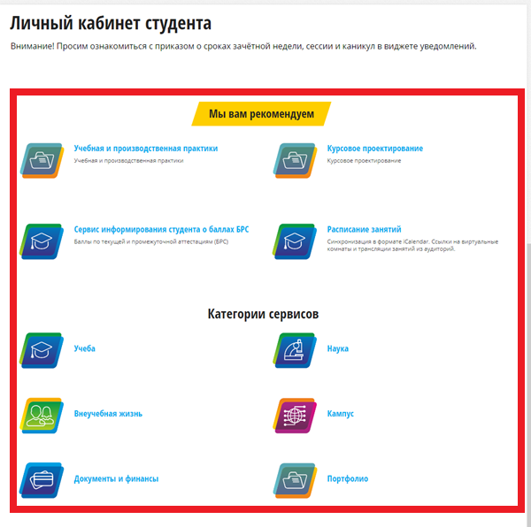
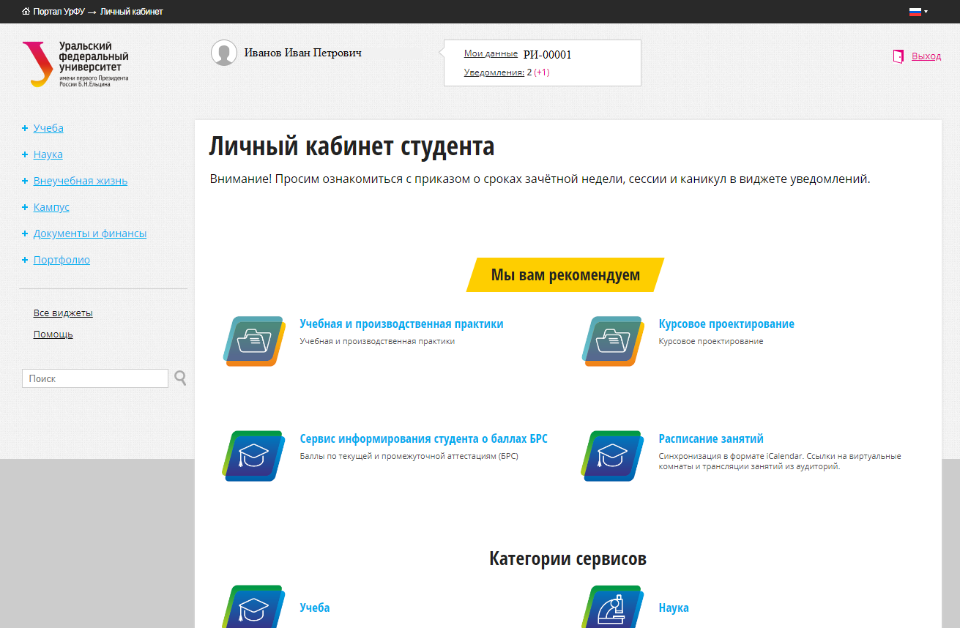

Slide 5
Кабинет Абитуриента на данный момент

Slide 7
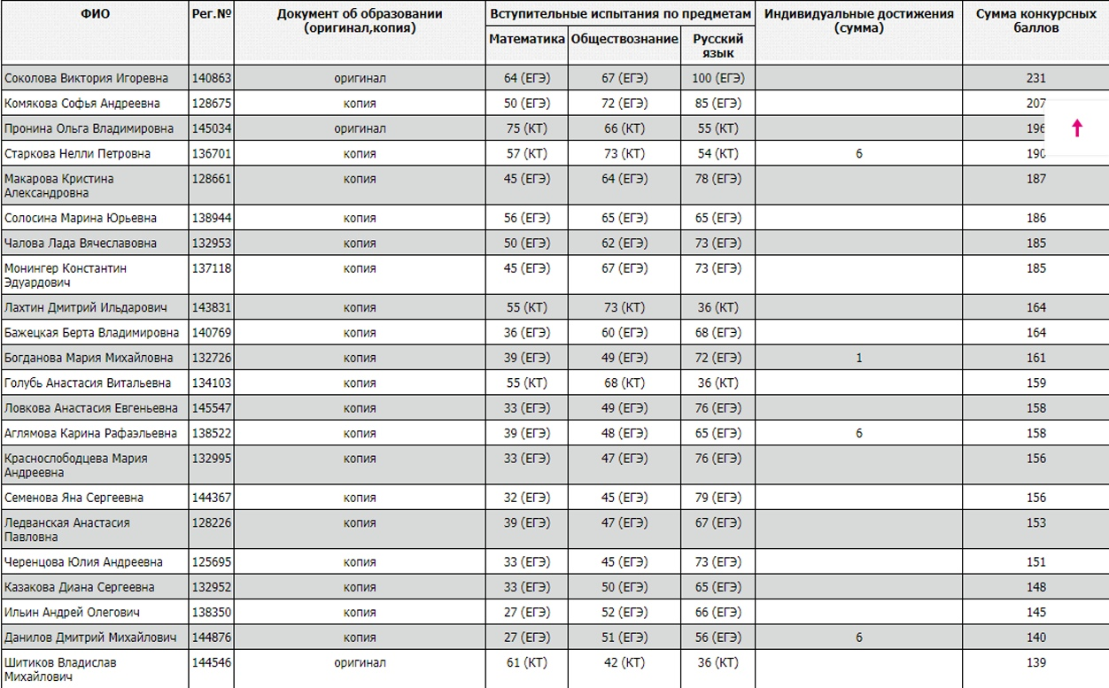
Рейтинг на сайте urfu.ru на данный момент

Slide 8
*Последнее обновление: 18:01 26.06.18

Slide 9
*Последнее обновление: 18:01 26.06.18

Slide 10
Спасибо за внимание!

